Slide 1
Alta disponibilidad
Con Hyper-V
Daniel Matey
Senior Infrastructure Consultant
Virtualization Technical Lead
dmatey@microsoft.com
http://blogs.technet.com/dmatey

Slide 2
Agenda
Introducción a la alta disponibilidad en Hyper-V
Un repaso a los clusteres en Windows Server 2008
Alta disponibilidad en Hyper-V en profundidad
Alta disponibilidad de guests
Consejos

Slide 3
Introducción a la alta disponibilidad en Hyper-V
Basada en el cluster de Windows Server 2008.
Soportada en cualquier cluster que pase la herramienta de validación (*)
La HA permite mover las maquinas en caliente o en frio
Protección para un fallo hardware o de la tecnología de virtualización
Integración con SCVMM
* Las soluciones de geoclustering no suelen pasar esta validación, pero pueden estar certificadas y por lo tanto soportadas.

Slide 4
Un repaso a los clusteres en Windows Server 2008

Slide 5
Nuevo modelo de Quorum
Membresía al cluster basada en “Mayorías”
  Quien y qué tiene un voto es totalmente configurable
Eliminación de puntos de fallo
  El diseño original asumía que el almacenamiento siempre estaría disponible
Nuevo modelo de quorum
  Híbrido del antiguo Majority Node Set (MNS) y Quorum basado en disco compartido
  Este modelo reemplazará a ambos modelos anteriores

Slide 6

Mayoría de Disco y Nodos
Mayoría de nodos con un” modelo de quorum basado en un “disco testigo”
3 votos en total, con dos necesarios para la mayoría
  El Cluster puede sobrevivir a la pérdida de cualquiera de los elementos con un voto
Voto
Voto
Cada nodo tiene 1 voto
SAN
Voto
El dispositivo del almacenamiento compartido tiene 1 voto

Slide 7



Mayoria de Nodos
Solamente los nodos tienen voto
  Se requieren 3+ nodos, y no hay necesidad de tener almacenamiento compartido
  Se requiere la mayoría de los nodos para operar el Cluster
Voto
Voto
Voto
Dispositivos de Almacenamiento Replicados

Slide 8
Mayoría de nodos y carpeta compartida
Un File Share Witness (testigo) permite tener un Cluster de dos nodos sin disco compartido
  El File Share Witness tiene un voto
Excelente solución para Clusteres geográficamente dispersos
Un servidor de ficheros puede usarse para albergar los testigos de múltiples clústeres
  Cada Cluster requiere su propia carpeta compartida
Testigo
Carpeta compartida en un servidor independiente
Voto
Voto
Cada nodo tiene 1 voto

Slide 9

Solo disco
Solamente un disco compartido tiene voto
  Los nodos no tienen voto, por lo que el disco de Quorum es el master
  El Cluster estará vivo solamente si un nodo puede alcanzar el disco
  Mismo comportamiento que el tradicional modelo de Quorum
    Generalmente no recomendado
SAN
Voto
El dispositivo de almacenamiento compartido es el master

Slide 10
Geoclusteres
Nodos en multiples localizaciones
Replicación entre sitios provista por un tercero
  Hardware
  Software
  Síncrona
  Asíncrona
Integración con Windows Clustering como un recurso
  Arbitra que discos están RW o R y que nodos acceden
En la validación habrá warnings

Slide 11

Ejemplo de mayoria
Can I communicate with majority of the nodes in the cluster?
Yes, then Stay Up
5 Node Cluster:
Majority = 3
Can I communicate with majority of the nodes in the cluster?
No, drop out of Cluster Membership
Site A
Site B
SAN
Cross site network connectivity broken!
SAN
Majority in Primary Site

Slide 12



Filtros de dependencias
Network Name Resource
OR
OR
IP Address
Resource A
IP Address
Resource B

Slide 13
Alta disponibilidad en Hyper-V en profundidad.

Slide 14
Dos cosas importantes
Preferiblemente modo core pero…
  Drivers
  Conocimientos
Versiones para montar el cluster
  Datacenter
  Enterprise

Slide 15
Escoger un host adecuado I
Dimensionamiento:
  Memoria:
    300Mb para el Hypervisor
    32Mb para cada VM
    8Mb por cada GB de RAM por VM (VMs con mas de 1Gb)
    512Mb para la partición Raíz

Slide 16
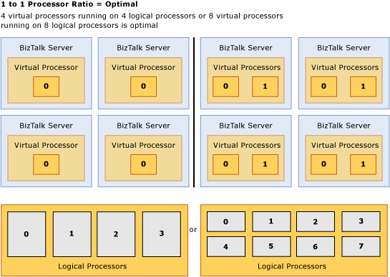
Escoger un host adecuado II
Procesador
  Ratios y Content Switching
  Mejor rendimiento: 1:1 (2:1, 1:2 son menos eficientes)
  Cache
  Coste

Slide 17
Escoger un host adecuado III
Forma
  ¿Blade o no Blade?
HBAs
Almacenamiento
Networking
  Numero de tarjetas
  10Gb
  ISCSI
  Teaming

Slide 18
Determinar el numero de nodos
N+1 es crucial por como se produce el failover.
Fácil escalar
Preferiblemente impares
¿Dónde pongo el impar o el testigo?
Cuidado con las mayorías (Nº impar o testigo en un file-share [a ser posible en cluster])

Slide 19
El almacenamiento
Conoce tu almacenamiento
Calidad-Rendimiento
Diseño
ISCSI
HBAs
NPIV
MPIO
Replicación
LUNs y VMs

Slide 20
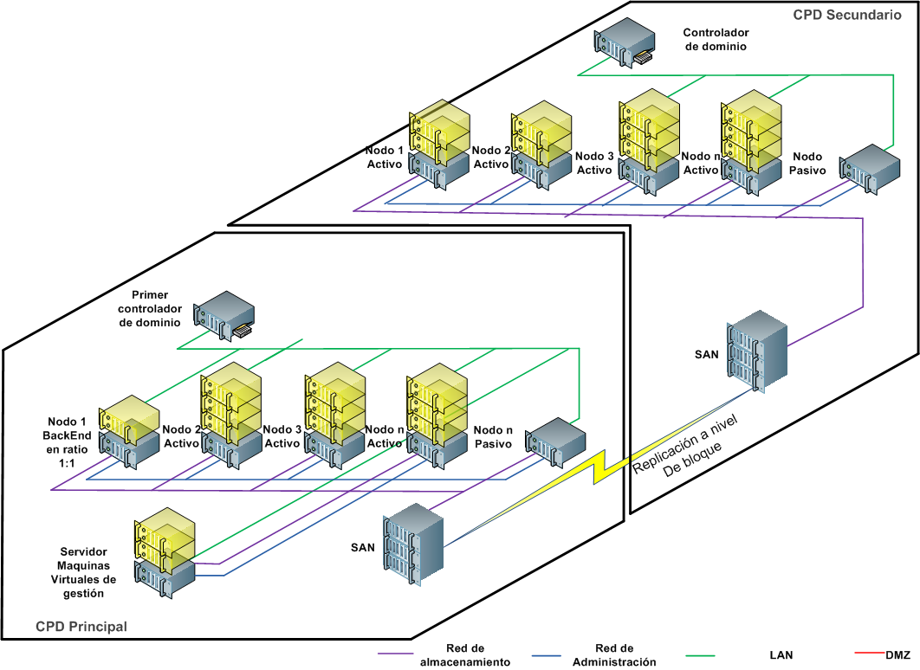
Arquitectura HA Hyper-V

Slide 21

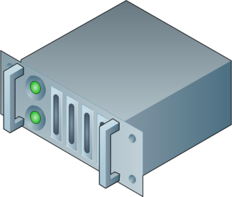
Alta disponibilidad
Quick Migration
Funcionamiento
  Save state: Salva el estado de la Máquina Virtual
  Mover la máquina virtual: Mueve la conexión del almacenamiento al host destino
  Restaurar el estado y continuar la ejecución
SAN Storage
Network Connectivity

Slide 22
¿Cómo de rápida es la migración rápida?
¡Bastante rápida!
Memoria de laVM | 1 GbE iSCSI | 2 Gb FC | 4 Gb FC | 8 Gb FC
512 MB | ~8 segundos | ~ 4 segundos | ~2 segundos | ~1 segundos
1 GB | ~16 segundos | ~8 second | ~ 4 segundos | ~ 2 segundos
2 GB | ~32 segundos | ~16 seconds | ~8 segundos | ~4 segundos
4 GB | ~64 segundos | ~32 segundos | ~16 segundos | ~8 segundos
8 GB | ~2 minutos | ~64 segundos | ~32 segundos | ~16 segundos
*Depende del almacenamiento, la replicación puede afectar, en condiciones ideales.

Slide 23
Failover Clustering HOST
Caída controlada
  P.e: Se tiene que realizar una tarea de mantenimiento
    Las VM se mueven con quick migration al nodo indicado o al mejor posible.
No controlada
  El servidor físico o una dependencia fallan
    Las maquinas se arrancan en el siguiente nodo en la lista de posibles dueños.
    Si falta memoria se intenta en el siguiente
    “Configurable” por afinidades, nodos posibles, etc.

Slide 24
Instalación
Firmwares
Configuración BIOS
Instalar
Preparar el SO
  Herramientas del fabricante
  Drivers
  Personalizaciones
Actualizar el SO
Configuración de red
Dominio (*)

Slide 25
Instalación II
Rol Hyper-V (Validar RTM)
Rol Cluster
Preparación almacenamiento
Hotfixes Hyper-V e integración con Cluster
Configurar redes virtuales
¿Configuración previa testigo?
Configuración cluster
¿Instalación agente SCVMM?
Pruebas

Slide 26

Un cluster HA de Hyper-V

Slide 27
Alta disponibilidad de guests

Slide 28
HA en los Guests
Porque necesitas pensar en esto.
Cluster de guests
  ¿Mejor sobre un cluster de Hyper-V o sobre servidores independientes?
  Soporte
  Requisitos
    ISCSI
Se creativo con tus arquitecturas
  Mirroring, SCR, CCR, DFS-R, etc.

Slide 29
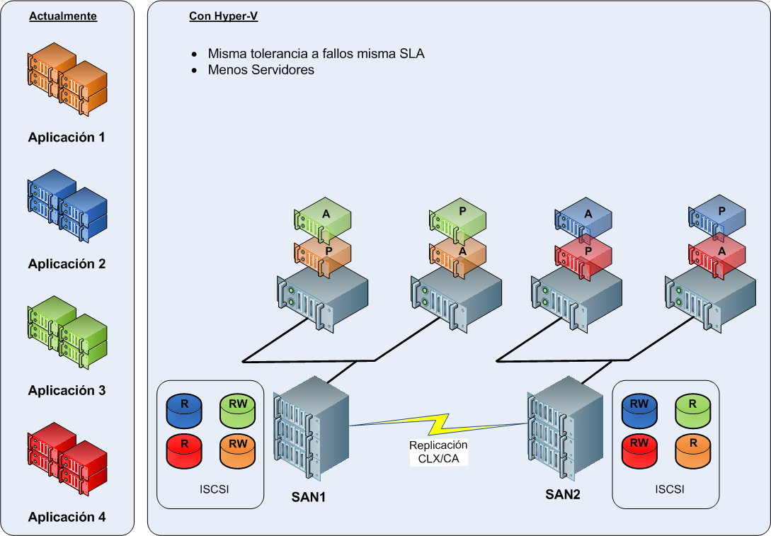
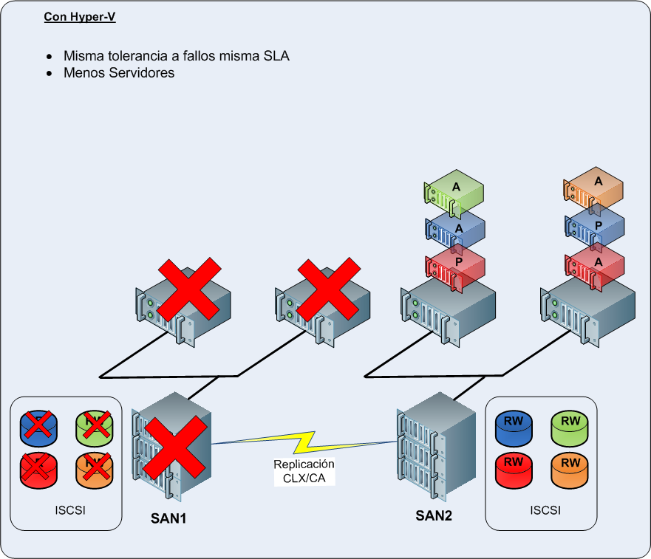
Ejemplo Geo-Cluster

Slide 30
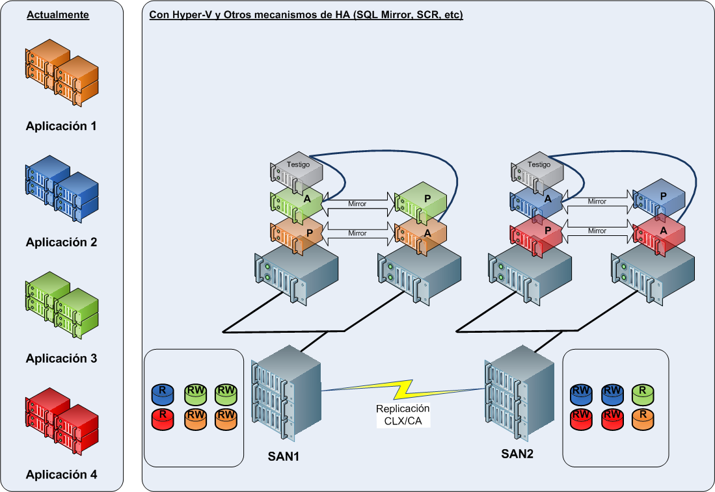
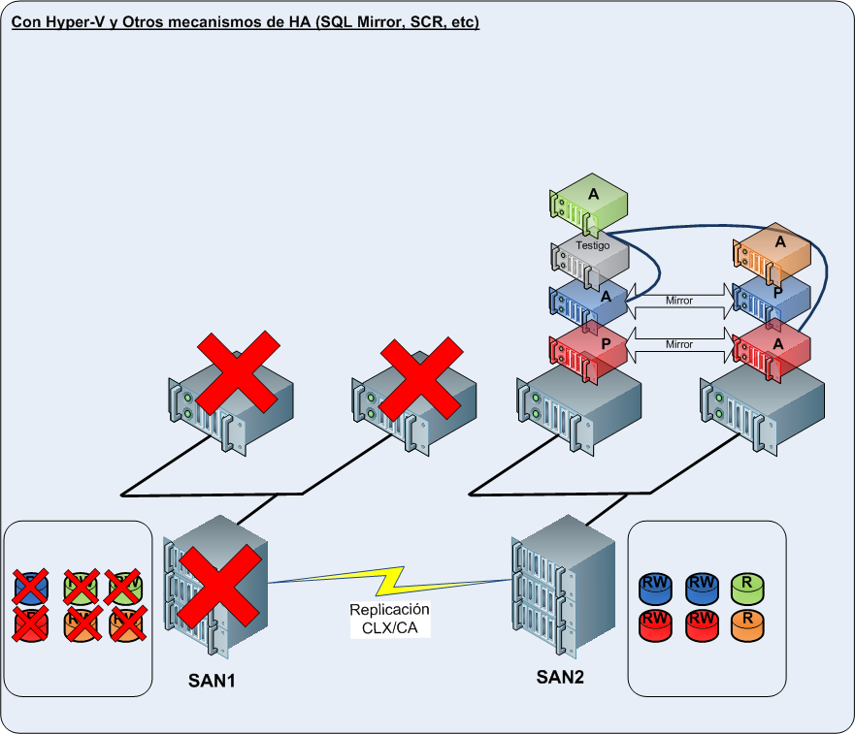
Ejemplo Geo-Clusters

Slide 31
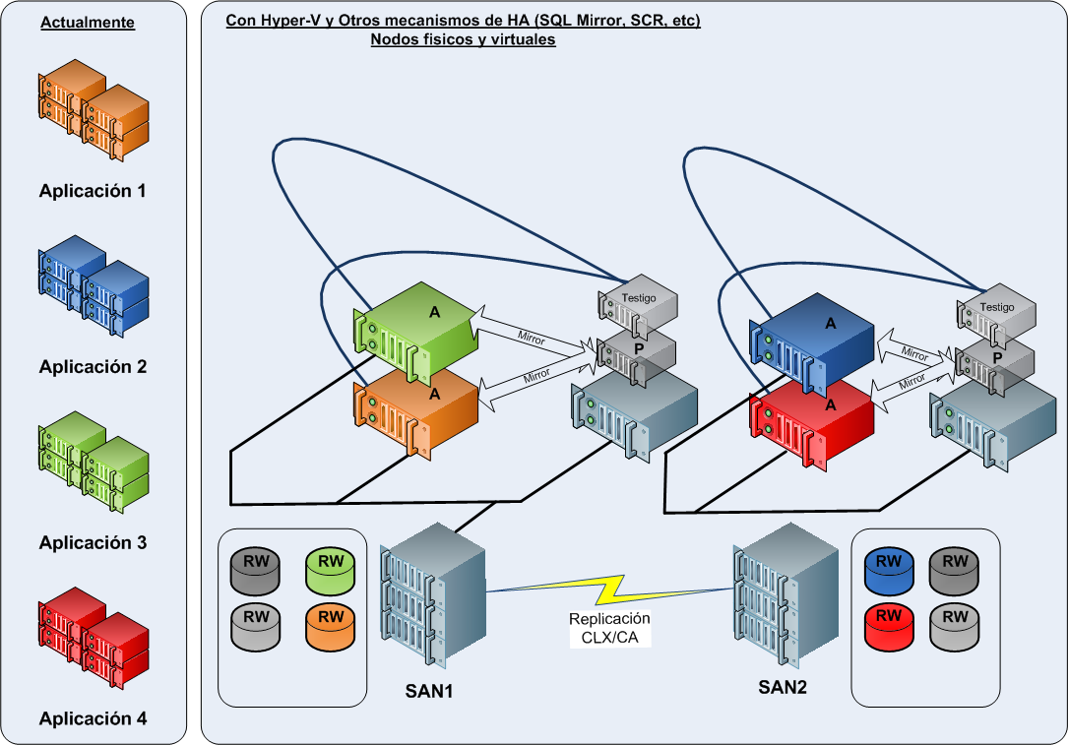
Ejemplo Geo-Clusters

Slide 32
Balanceo de carga
NLB y otros medios de balanceo de carga funcionan correctamente con Hyper-V.

Slide 33
Referencias
Windows Server Virtualization - An Overview
Windows Server 2008 Virtualization
Windows Server Virtualizacion en el Windows Hardware Developer Central
Windows Server Virtualization en el Windows server 2008 TechCenter

Slide 34
Recursos TechNet
TechCenter de Windows Server 2008
http://www.microsoft.com/spain/technet/prodtechnol/windowsserver/2008/default.mspx
Próximos webcasts en vivo
http://www.microsoft.com/spain/technet/jornadas/default.mspx
Webcasts grabados sobre Windows Server
http://www.microsoft.com/spain/technet/jornadas/webcasts/webcasts_ant.aspx?id=1
Webcasts grabados otras tecnologías Microsoft
http://www.microsoft.com/spain/technet/jornadas/webcasts/webcasts_ant.aspx
Foros técnicos
http://forums.microsoft.com/technet-es/default.aspx?siteid=30

Slide 35
Recursos TechNet
Registrarse a la newsletter TechNet Flash
http://www.microsoft.com/spain/technet/boletines/default.mspx
Obtenga una Suscripción TechNet Plus
http://technet.microsoft.com/es-es/subscriptions/default.aspx

Slide 36

Preguntas
David Cervigón Luna
IT Pro Evangelist
david.cervigon@microsoft.com
http://blogs.technet.com/davidcervigon

